Slide 1
程序设计——
选择控制结构
Making decisions

Slide 2


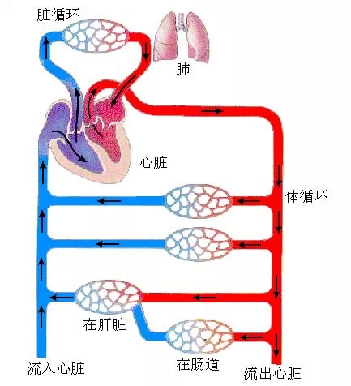
控制流
三种基本控制流表示。
语句序列1
成立
条件？
不成立
条件？
不成立
成立
语句序列 1
语句序列 2
语句序列
语句序列2
顺序结构 选择结构 循环结构

Slide 3

选择结构
选择是一种常见的逻辑操作。
如果你是中国人，中国的领土寸土不让！

Slide 4
选择结构
//伪码示意
#include <iostream> //包含输入输出头文件
using namespace std; //使用标准命名空间
int main()
{
if ( this==‘’中国人” )
{
cout << “中国领土寸土不让！";
}
return 0;
}

Slide 5
选择结构——单if语句
if ( 条件表达式 )
{
//条件成立时的处理语句块；
}
关键字：if
符号集：(）{}
逻辑表达式：true/false

Slide 6
条件表达式 —— 关系运算 + 逻辑运算
分类 | 运算符 | 作用 | 运算对象 | 示例
关系 运算符 | < | 小于 | 左、右 | a<‘z’
 | < = | 小于等于 | 左、右 | a<=100
 | > | 大于 | 左、右 | a>0
 | > = | 大于等于 | 左、右
 | = = | 等于 | 左、右
 | ! = | 不等于 | 左、右
逻辑 运算符 | && | 逻辑与 and | 左、右 | a&&b
 | || | 逻辑或 or | 左、右 | a||b
 | ! | 逻辑非 not | 右

Slide 7
条件表达式 —— 关系运算 + 逻辑运算
（1）非 0 即为真。在逻辑表达式中，运算对象的值如果为 0 ，则视为“假”；否则视为“真”。
y = -4 && 5; // y = 1
y = (! 'c') || 0; // y = 0
（2）在逻辑表达式的求解中， 并非所有逻辑运算符都被执行 ，只是在必须执行下一个逻辑运算符才能求出表达式的解时，才执行该运算符。假设y=0
( y==0) || ( (ch++)！=5 ); // ch++不会被执行
( y == 0 ) && ( (x=x+1)>0 ); // x = x+1 会被执行

Slide 8
闰年问题
闰年：2008，2012，2016
1600，2000，2400
平年：2009，2010，2011
1700，1800，1900
满足两个条件之一的年份就是闰年
(1)能被4整除，但不能被100整除的年份都是闰年
(2)能被400整除的年份是闰年

Slide 9
选择结构
(1) year %4==0 && year%100!=0
(2) year%400==0
if ((year %4==0 && year%100!=0)||(year%400==0))
{
cout << year << "是闰年" << endl;
}
Notes:
4.1 选择结构和条件判断

Slide 10
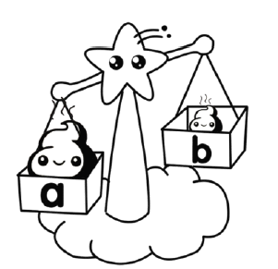
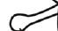

选择结构
输入3个数，求最大值。
a>b && a>c
b>a && b>c
c>a && c>b

Slide 11
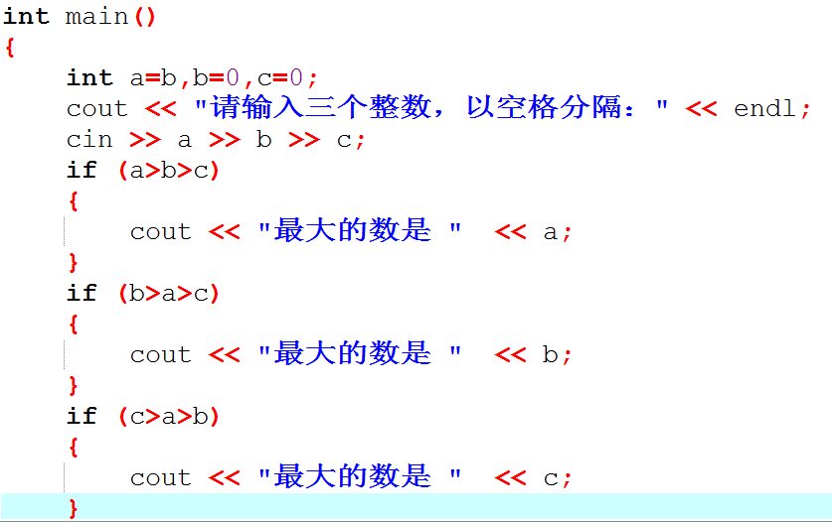
选择结构
输入3个数，求最大值。
0
a>b && a>c
b>a && b>c
c>a && c>b

Slide 12
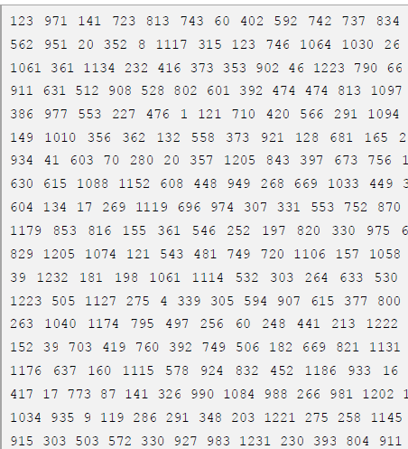
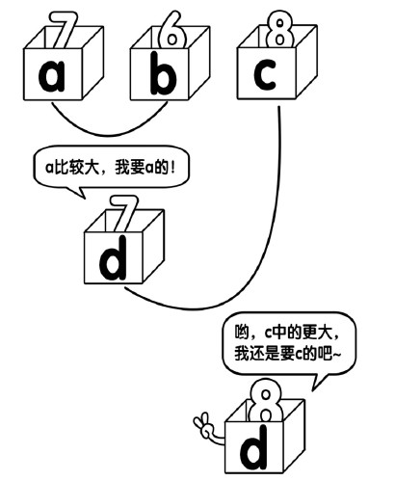
选择结构
MAX
MAX
Notes:
举个程序的例子

Slide 13
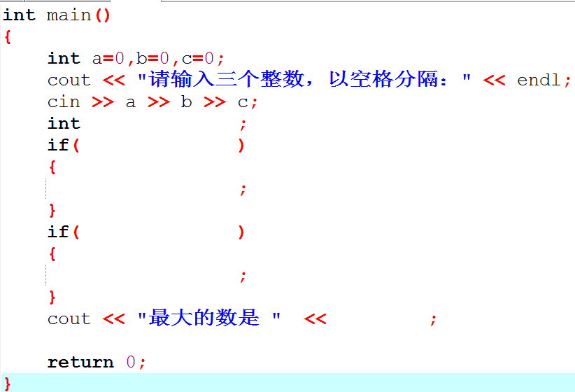
选择结构
// 引入哨兵变量max，将若干个数的比较变成若干次两两比较
max = a ;
max < b
max = b
max < c
max = c
max

Slide 14
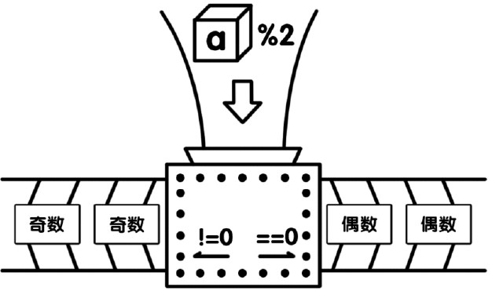
选择结构
输入一个数，判断奇偶，并输出结论。
声明变量a，存储数据
从键盘获得输入
no
输出“偶数
”
a%2!=0?
yes
输出“奇数”

Slide 15
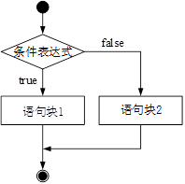
选择结构——if语句形式二
if (条件判断表达式)
{
//条件表达式为真
//相应处理语句块
}
else
{
//条件表达式为假
//相应处理语句块
}
Notes:
举个程序的例子

Slide 16
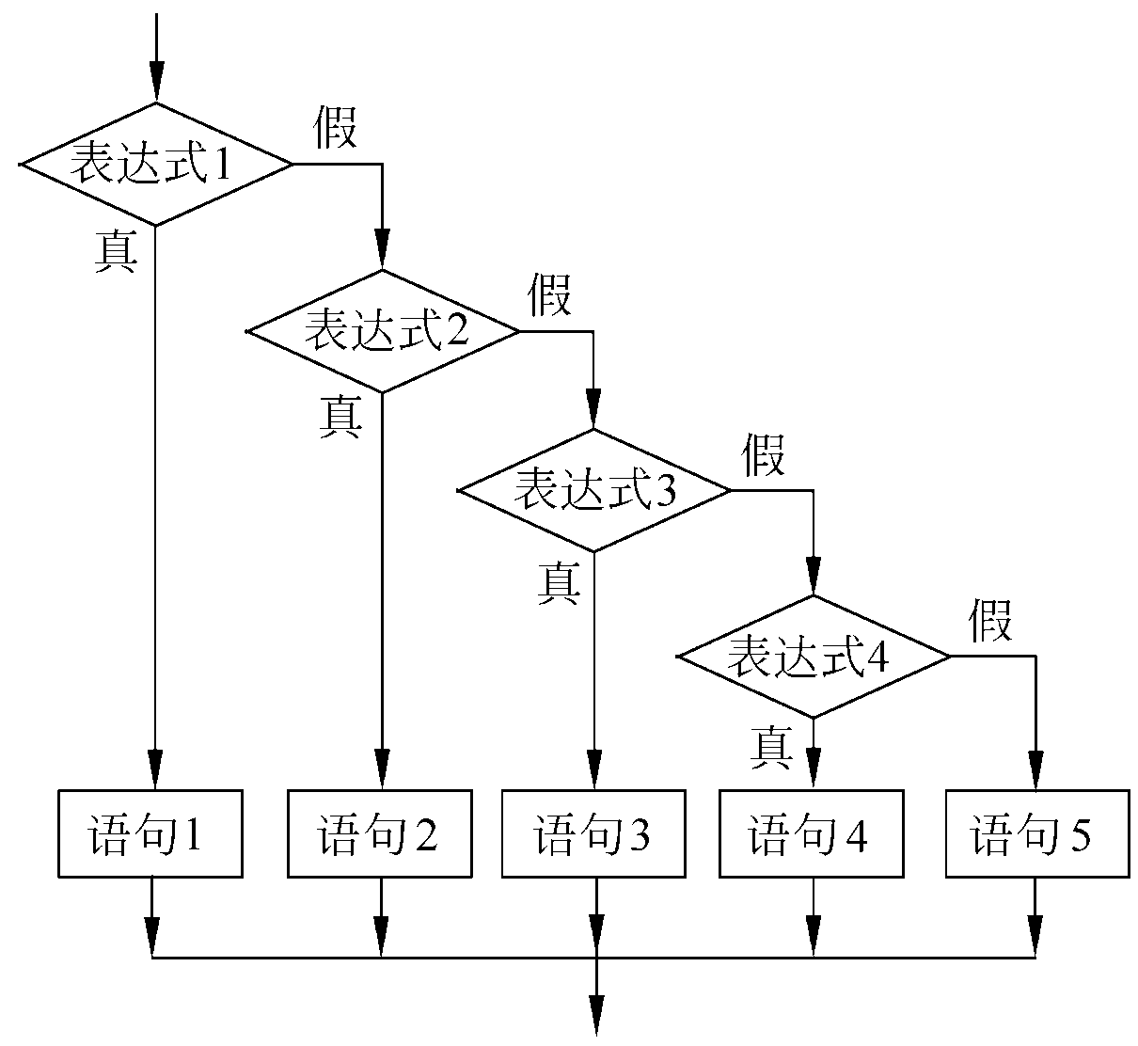
选择结构——if语句形式三
if (条件表达式1)
{
//条件表达式1为真
//相应处理语句块
}
else if (条件表达式2)
{
//条件表达式1为假
//且条件表达式2为真
//相应处理语句块
}
else
{
//条件表达式2为假
//相应处理语句块
}
Notes:
举个程序的例子

Slide 17
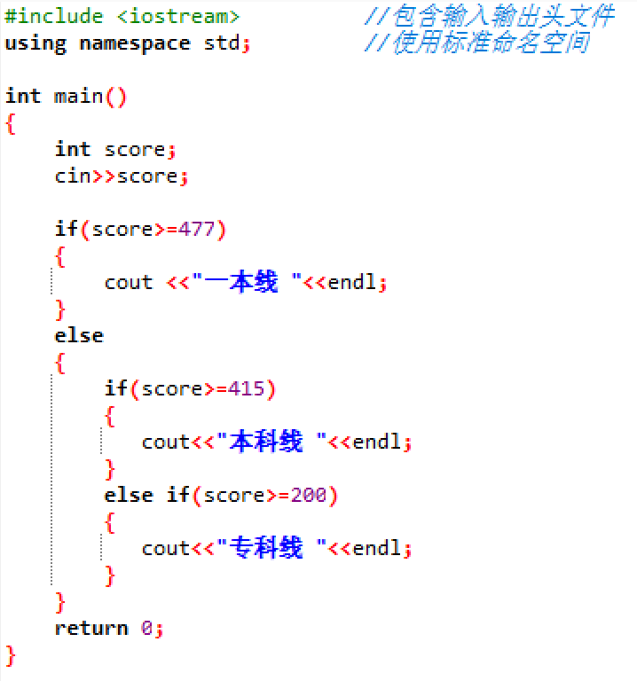
选择结构——if语句形式三
Notes:
举个程序的例子

Slide 18
课堂练习
请写一个程序，输入一个给定的百分数成绩a，成绩的分值是一个整数，根据这个分值输出相应的等级
60分以下，等级为 E
60至70分不包括70，等级为D
70至80分不包括80，等级为C
80至90分不包括90，等级为B
90至100分不包括100，等级为A
100分，等级为S

Slide 19
if语句小提示
条件表达式很重要，逻辑正确的保证
正确使用逻辑和关系运算符
if-else要配套，缩进能更直观
执行的语句最好用{ }封装起来
不要在if( )或者else后面，直接加；
嵌套的if表示条件的递进

Slide 20
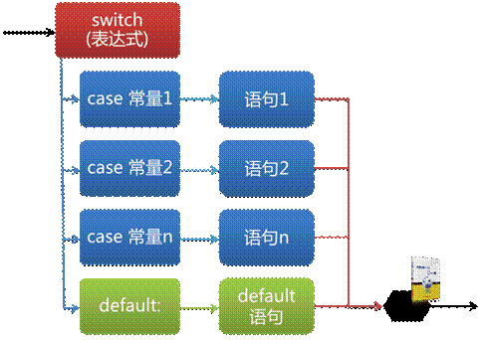
用switch语句实现多分支选择结构

Slide 21
switch语句（开关分支语句）－多选择下的结构控制语句
switch( 整型表达式 ){
case 常量表达式1: 语句1; break；
case 常量表达式2: 语句2；break;
...
case 常量表达式n: 语句n;break;
default: 语句n+1
}

Slide 22
用switch语句实现多分支选择结构
问题描述
根据输入的数字来做生肖判断
1为“鼠”
2为“牛”
……
12为“猪”

Slide 23
用switch语句实现多分支选择结构
解题思路：
判断出这是一个多分支选择问题
如果用if语句，至少要用11层嵌套的if，进行11次检查判断
用switch语句进行一次检查即可得到结果

Slide 24
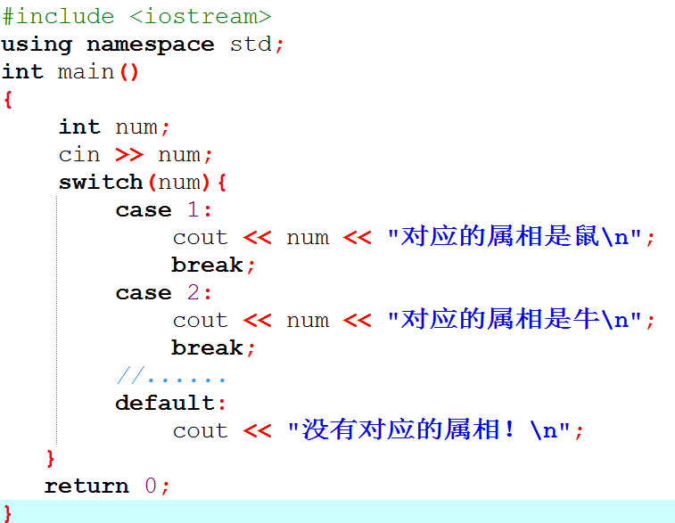

Slide 25
习题
根据给的整数写出对应的星期几，正整数1-7分别对应一周的星期一到星期天，其他整数表示不合法。

Slide 26
switch语句小提示
case后是整型常量表达式（支持整数和字符）,且值必须互不相同
case与常量表达式之间一定要加空格
break语句不可少，表示某种情况的结束
case后可包含多个可执行语句，且不必加{ }
多个case可共用一组执行语句
default语句通常用来处理非正常情况，保障程序的容错性
各个case和default的出现次序不影响执行结果。

Slide 27

“识” 圾而“尚”

Slide 28
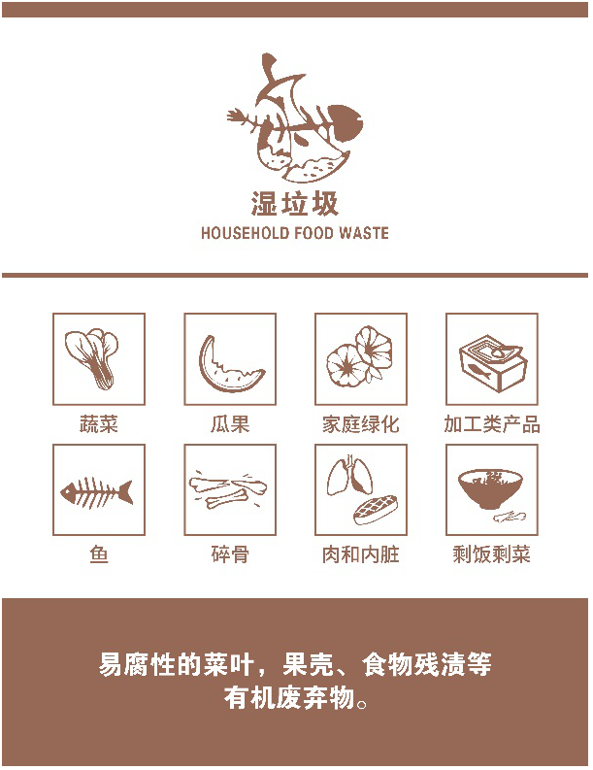
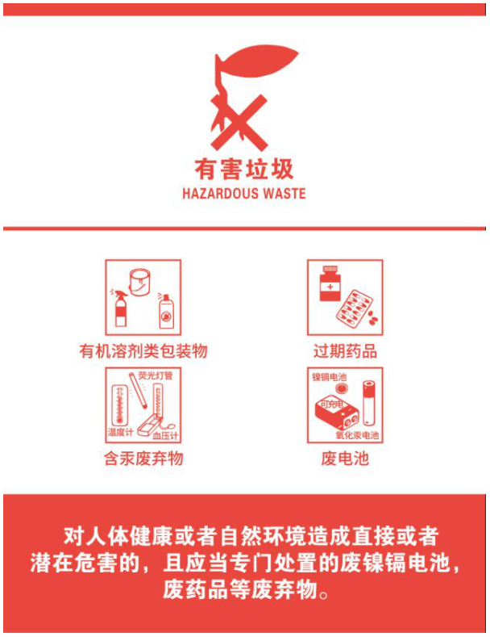
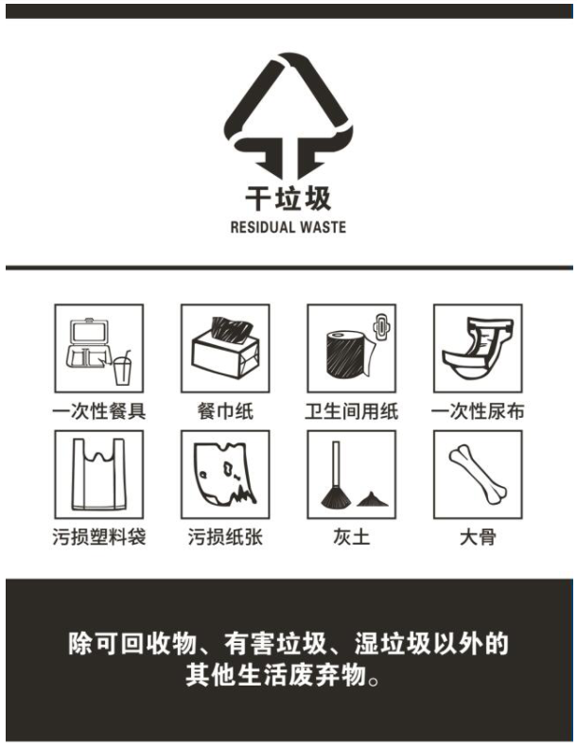
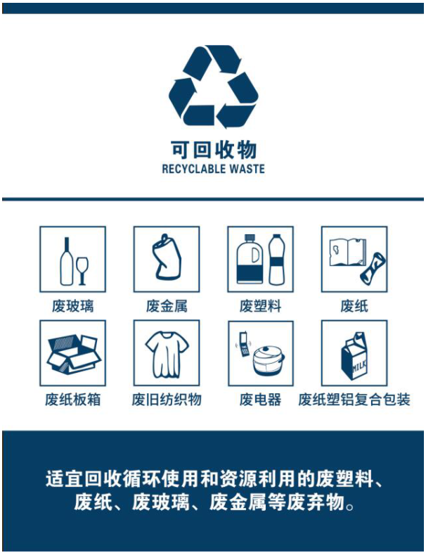

Slide 29
问题分析
垃圾分类：switch-case
官方垃圾分类指南：
1 报纸 可回收垃圾 2 玻璃 可回收垃圾
3 铁屑 可回收垃圾 4 电池 有害垃圾
5 体温计 有害垃圾 6 鸡蛋壳 湿垃圾
7 果皮 湿垃圾 8 贝壳 干垃圾
9 陶瓷 干垃圾 10 猫砂 干垃圾
题目描述：垃圾分类标识如下
Gan_laji 代表干垃圾；Shi_laji 代表湿垃圾；Ke_Hui_Shou 代表可回收物；You_Hai_laji 代表有害垃圾。
现在输入一种物品，请判断该物品的分类。
输入格式：一个查询物品的编号
输出格式：对所查询的物品，在一行中给出其所属分类,如果查询的物品不在指南中，则输出 ? 表示不知道。
样例输入：1
样例输出：可回收垃圾

Slide 30
switch语句小提示
case后是整型常量表达式（支持整数和字符）,且值必须互不相同
case与常量表达式之间一定要加空格
break语句不可少，表示某种情况的结束
case后可包含多个可执行语句，且不必加{ }
多个case可共用一组执行语句
default语句通常用来处理非正常情况，保障程序的容错性
各个case和default的出现次序不影响执行结果。

Slide 31
小结
选择结构程序构成元素
(1)条件表达式
(2)可选择的执行语句块
switch语句
格式：
switch（整数表达式）
{ case 常量值1：
语句序列1；
[break;]
…...
case 常量值n：
语句序列n；
[default :
语句序列n+1；]
}
if 语句
格式：
if （表达式）
{语句序列1}
else
{语句序列2}

Slide 32

世界上最远的距离，是我在if里你在else里，虽然经常一起出现，但却永不结伴同行。
最遗憾的事情莫过于，我是case而你是switch，明明有可能却永远选不中我，就算选中也是立马遇到break－－（结束）

Slide 33
请用switchcase解决这个问题
请写一个程序，输入一个给定的百分数成绩a，成绩的分值是一个整数，根据这个分值输出相应的等级
60分以下，等级为 E
60至70分不包括70，等级为D
70至80分不包括80，等级为C
80至90分不包括90，等级为B
90至100分不包括100，等级为A
100分，等级为S

